Slide 1
Детектирование объектов с использованием сверточных нейронных сетей
Семантическая и паноптическая сегментация

Slide 2
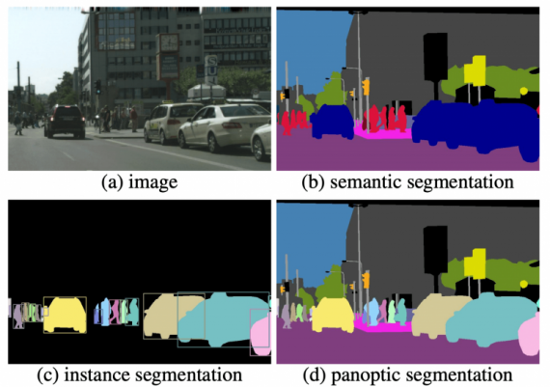
Семантическая и паноптическая сегментация

Slide 3
Применение сверточных сетей для задачи семантической сегментации
«Проблемные» слои
Пулинг
Увеличивает рецептивное поле, уменьшает вычислительную сложность, но снижает разрешающую способность
Полносвязные слои
Использовались в ранних архитектурах для классификации, требуют входа фиксированного размера
Проблема малого рецептивного поля и глобального контекста
Свертка
Свертка + пулинг
Полносвязный слой

Slide 4
Некоторые «продвинутые» понятия
Механизм внимания
Глобальный контекст
Разреженная свертка (dilated/strided/atrous convolution)
Разномасштабная (пирамидальная) обработка

Slide 5
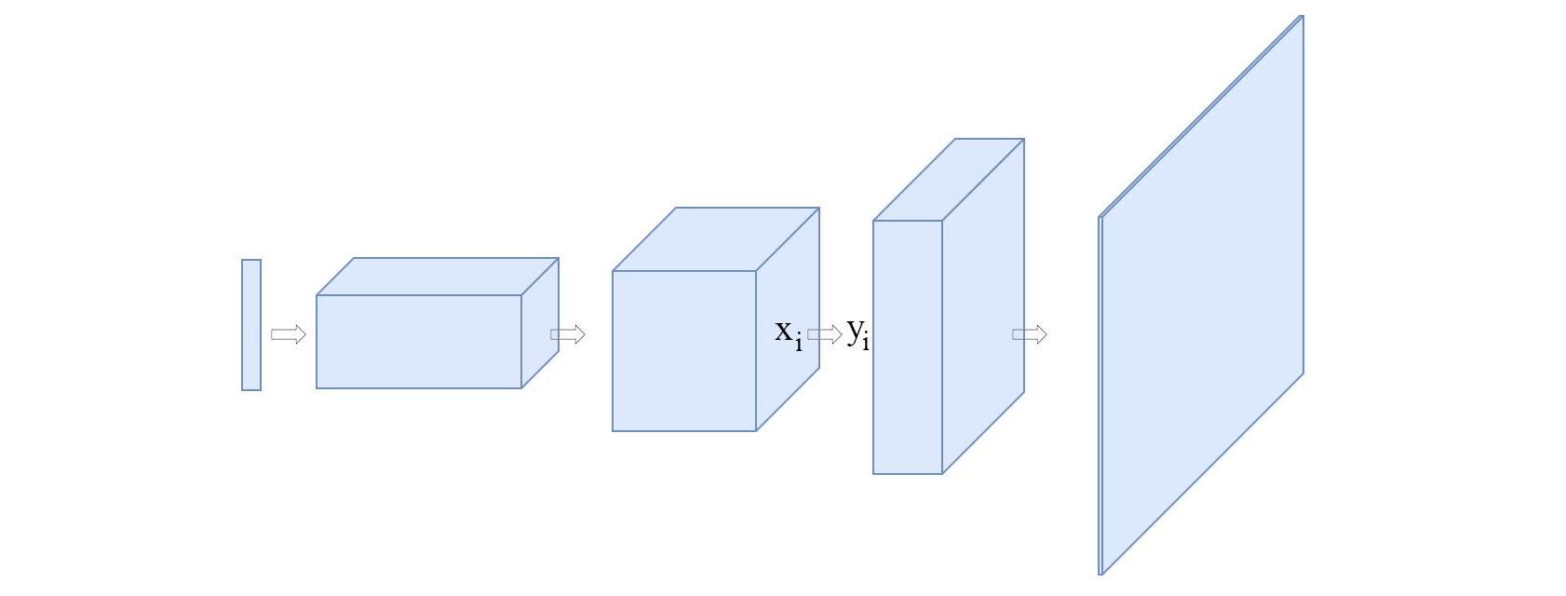
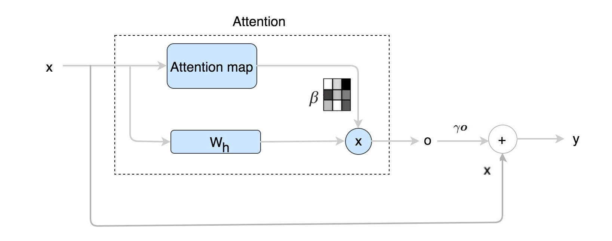
Механизм внимания
«Self-Attention Generative Adversarial Networks» https://arxiv.org/pdf/1805.08318.pdf

Slide 6
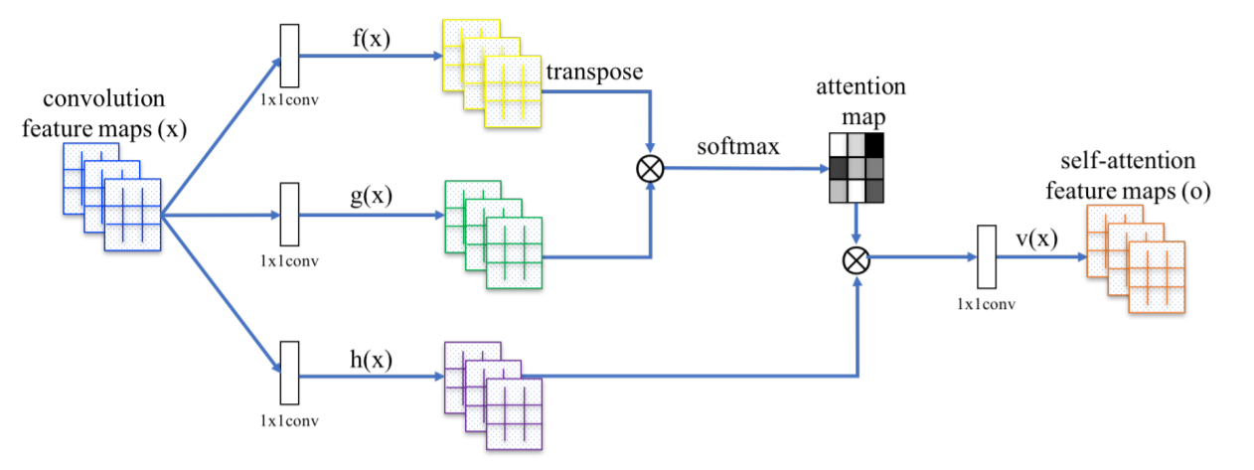
Механизм внимания
«Self-Attention Generative Adversarial Networks» https://arxiv.org/pdf/1805.08318.pdf

Slide 7
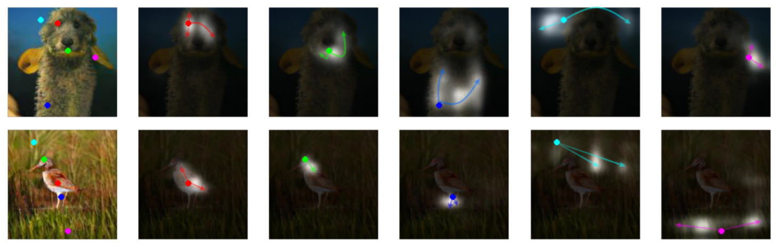
Визуализация работы механизма внимания
«Self-Attention Generative Adversarial Networks» https://arxiv.org/pdf/1805.08318.pdf

Slide 8
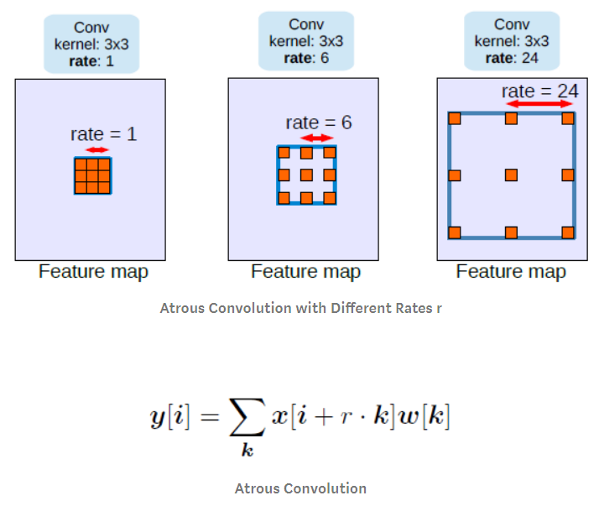
Разреженные свертки
https://towardsdatascience.com/review-deeplabv3-atrous-convolution-semantic-segmentation-6d818bfd1d74

Slide 9
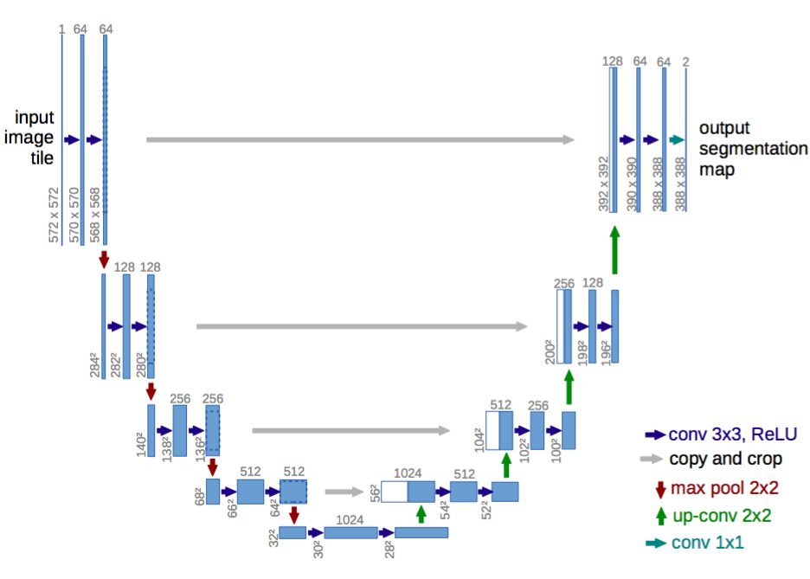
Разномасштабная обработка: архитектура UNet
Схожий подход используется в FPN (feature pyramid networks)

Slide 10
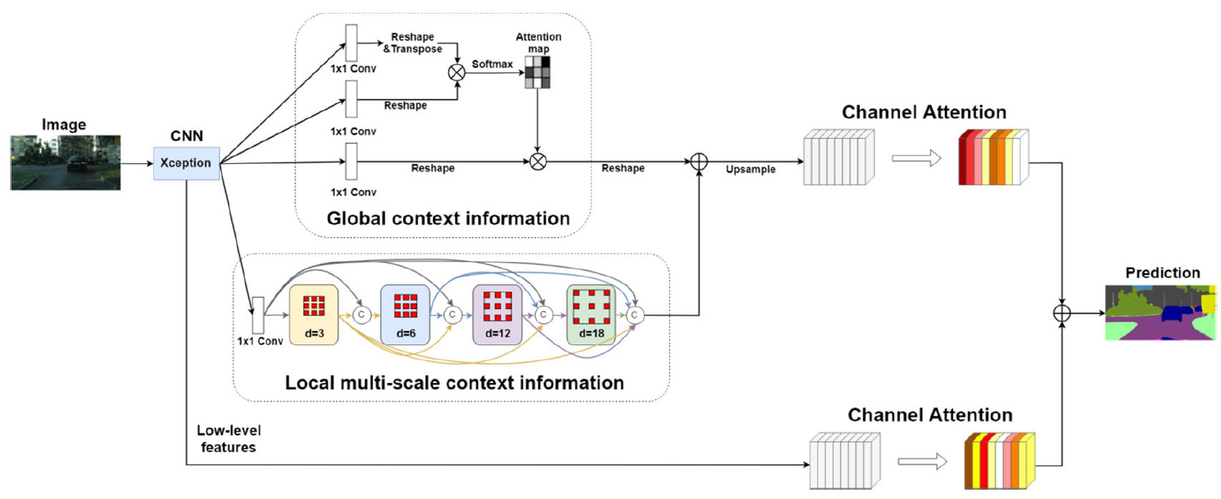
Пример сети*
*) Chih-Yang Lin, Yi-Cheng Chiu, Hui-Fuang Ng, Timothy K. Shih, Kuan-Hung Lin, “Global-and-Local Context Network for Semantic Segmentation of Street View Images”

Slide 11
«Неполный» список архитектур
FCN
ENet
PSPNet
ICNet
DeepLabv3
DeepLabv3+
DenseASPP
EncNet
BiSeNet
PSANet
DANet
OCNet
CGNet
ESPNetv2
CCNet
DUNet(DUpsampling)
FastFCN(JPU)
LEDNet
Fast-SCNN
LightSeg
DFANet
https://github.com/Tramac/awesome-semantic-segmentation-pytorch

Slide 12
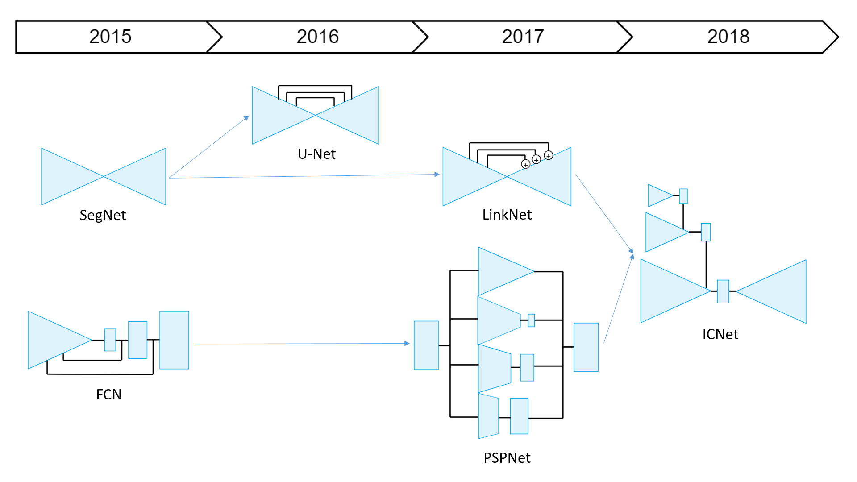
Обзор архитектур

Slide 13

Эволюция идей
FCN (2014). Одна из первых архитектур для сегментации
Skip связи
Переиспользование пре-тренированной сети для классификации
SegNet (2015). FCN +
переиспользование индексов максимальных элементов на стороне декодера
Больше skip связей
MSCANNet
Отказ от пулинга в сторону dilated сверток

Slide 14
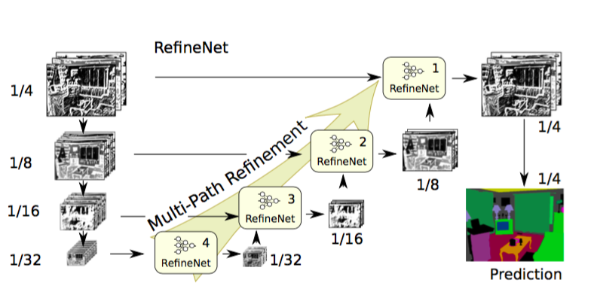
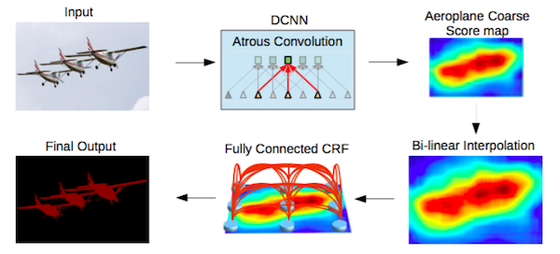
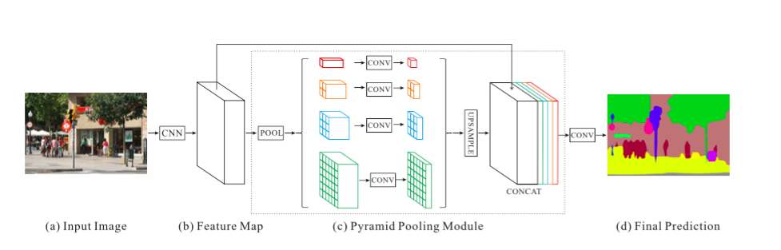
Эволюция идей
DeepLab (2014, v1 и 2016, v2), RefineNet (2016), PSPNet (2016) и т.д.
Использование глобального контекста и увеличение рецептивного поля
http://blog.qure.ai/notes/semantic-segmentation-deep-learning-review#fcn

Slide 15
Архитектура DeepLab v3: Rethinking Atrous Convolution for Semantic Image Segmentation
Основные идеи
Использование разреженных сверток (atrous convolution)
Пирамидальная обработка
Вычислительный блок - ResNet
https://arxiv.org/pdf/1706.05587.pdf

Slide 16
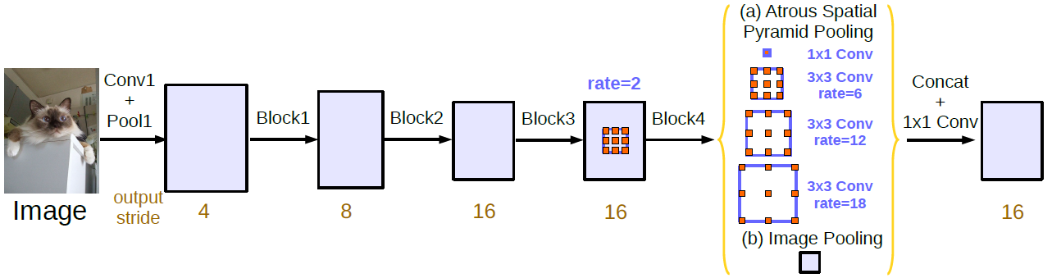
Пирамидальная/разномасштабная обработка
https://towardsdatascience.com/review-deeplabv3-atrous-convolution-semantic-segmentation-6d818bfd1d74

Slide 17
Разреженные свертки
https://towardsdatascience.com/review-deeplabv3-atrous-convolution-semantic-segmentation-6d818bfd1d74

Slide 18
Пирамидальная обработка
https://towardsdatascience.com/review-deeplabv3-atrous-convolution-semantic-segmentation-6d818bfd1d74

Slide 19
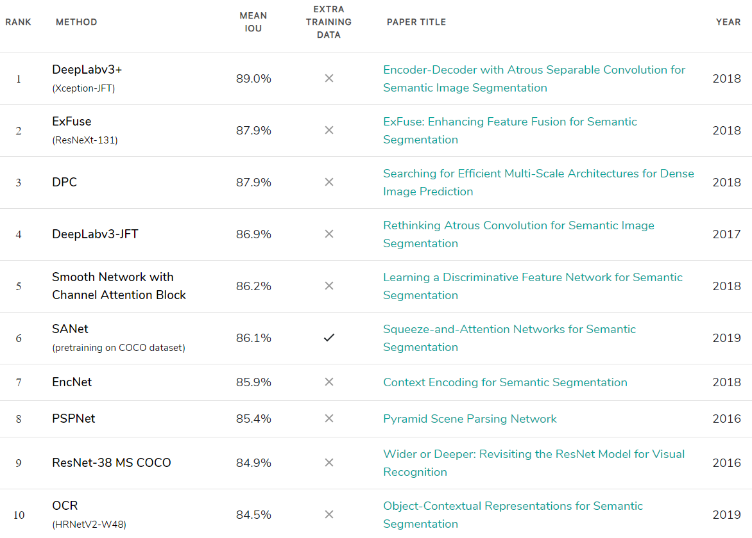
Эффективность (Pascal VOC 2012)
https://paperswithcode.com/sota/semantic-segmentation-on-pascal-voc-2012 (2019-11-11)

Slide 20
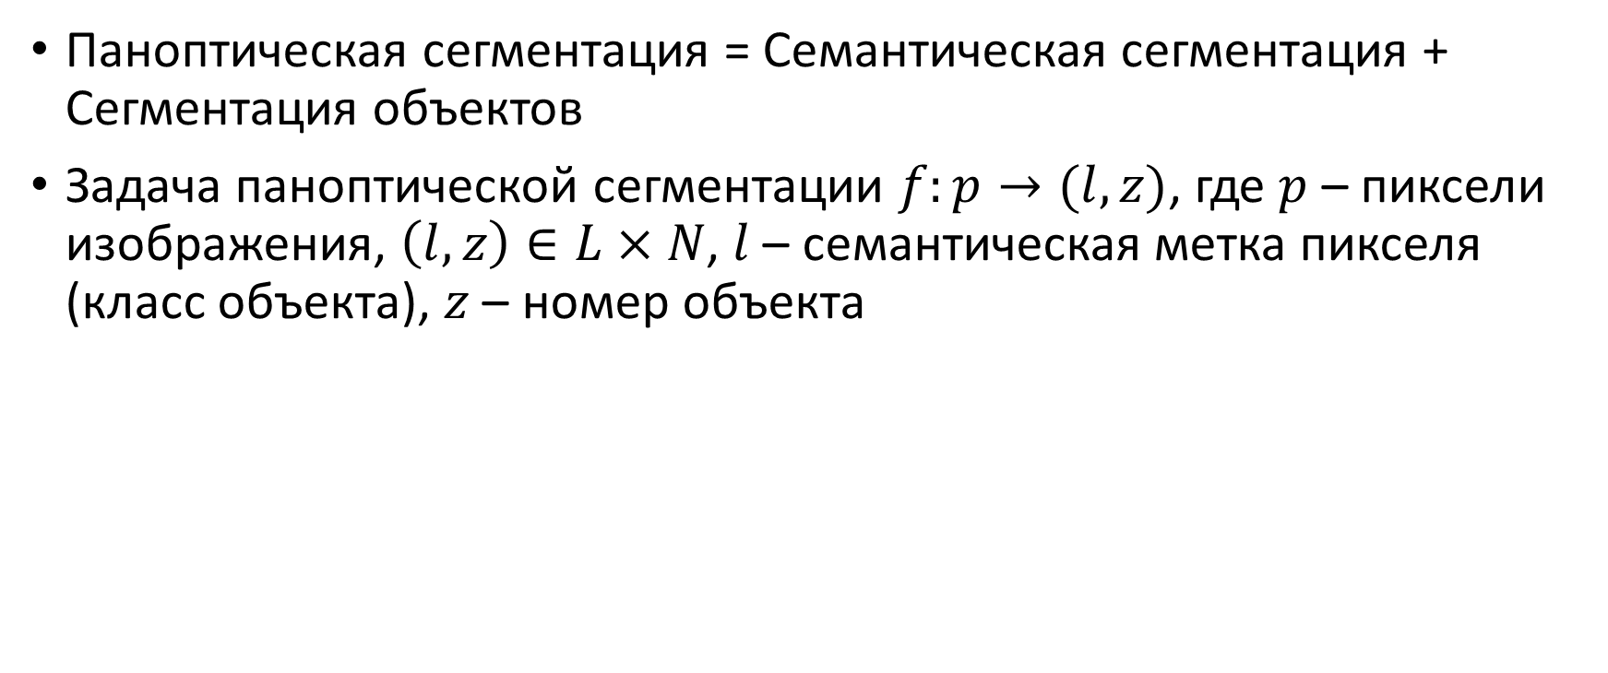
Паноптическая сегментация
Паноптическая сегментация = Семантическая сегментация + Сегментация объектов
Задача паноптической сегментации $f:p→(l,z)$, где $p$ – пиксели изображения, $\left(l,z\right)∈L×N$, $l$ – семантическая метка пикселя (класс объекта), $z$ – номер объекта
Panoptic Segmentation, 2018 (https://arxiv.org/pdf/1801.00868v3.pdf)

Slide 21
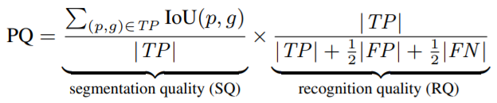
Паноптическая сегментация
Подходы
Применить топовые решения из instance segmentation и semantic segmentation и объединить результаты
Разработать новые методы под эту задачу
Критерии: PQ (panoptic quality)
База | Описание
Cityscapes | 5K изображений
Ade20K | 25К изображений
Mapillary Vistas | 25К изображений
MS COCO | ?
Panoptic Segmentation, 2018 (https://arxiv.org/pdf/1801.00868v3.pdf)

Slide 22
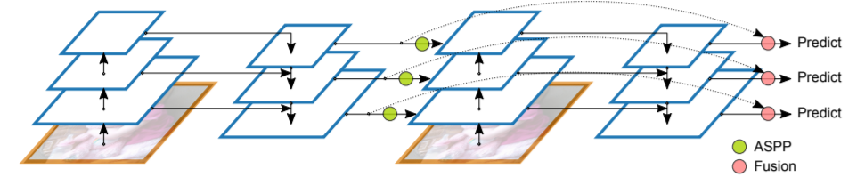
Текущий лидер: DetectorRS
DetectoRS: Detecting Objects with Recursive Feature Pyramid and Switchable Atrous Convolution, https://arxiv.org/pdf/2006.02334.pdf

Slide 23
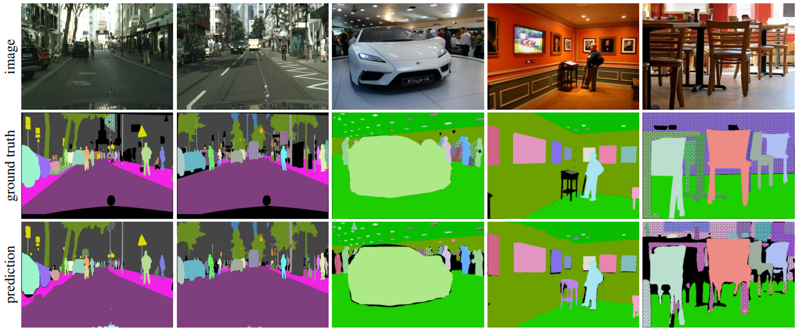
Паноптическая сегментация: Simple Baseline
Сегментация объектов
Вызов Mask R-CNN -> карта объектов (с пересечениями)
NMS
Семантическая сегментация (PSPNet)

Slide 24
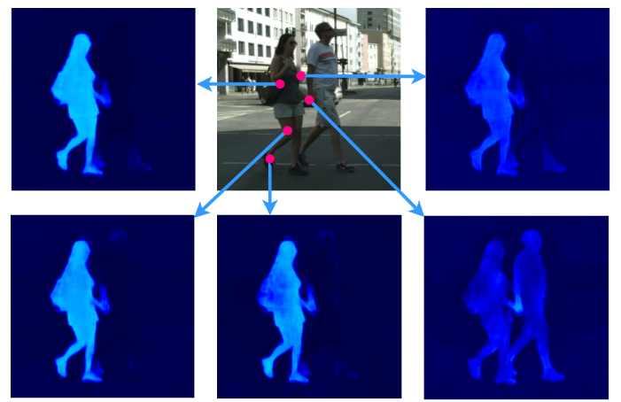
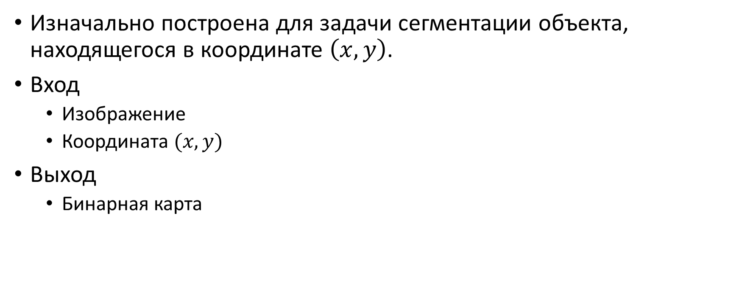
Архитектура AdaptIS
Изначально построена для задачи сегментации объекта, находящегося в координате $\left(x, y\right)$.
Вход
Изображение
Координата $(x,y)$
Выход
Бинарная карта
AdaptIS: Adaptive Instance Selection Network, 2019 (https://arxiv.org/pdf/1909.07829v1.pdf)

Slide 25
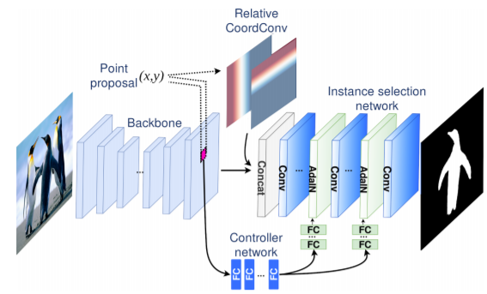
Архитектура AdaptIS: сегментация объекта

Slide 26
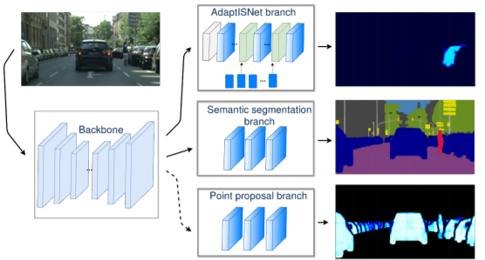
Архитектура AdaptIS: паноптическая сегментация

Slide 27
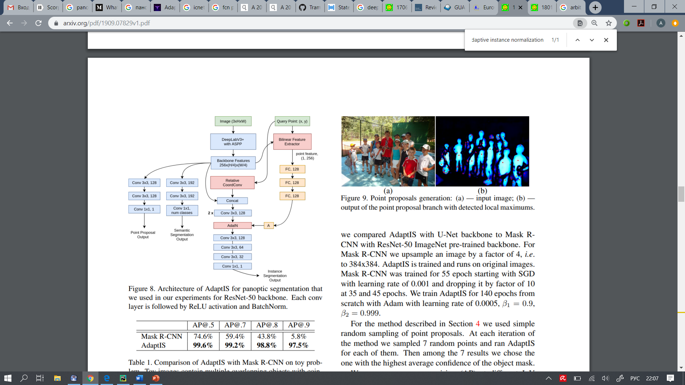
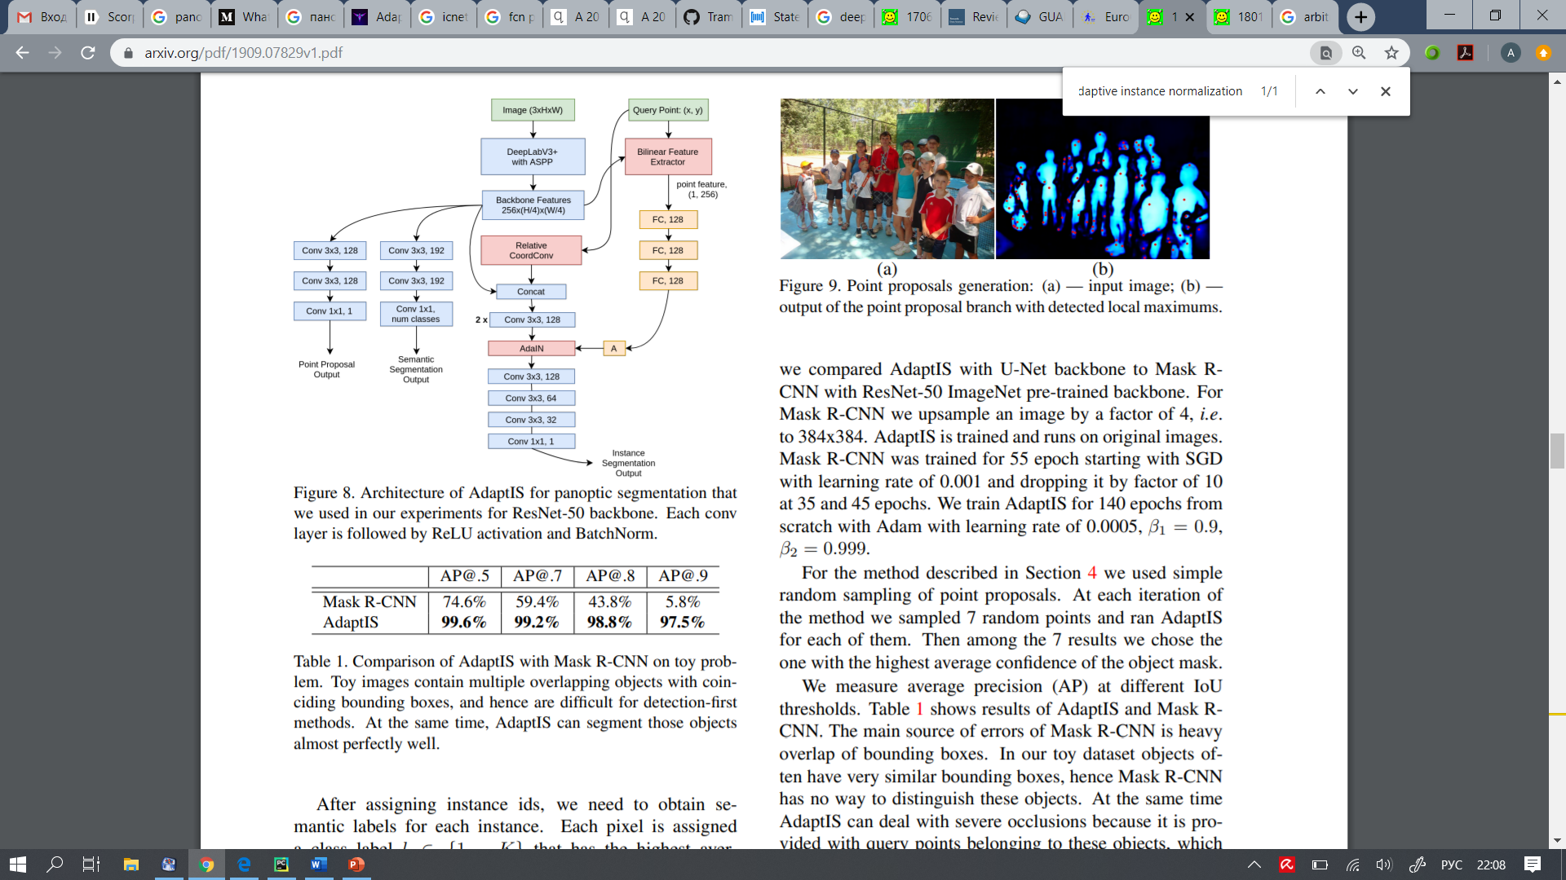
Архитектура AdaptIS: детали

Slide 28
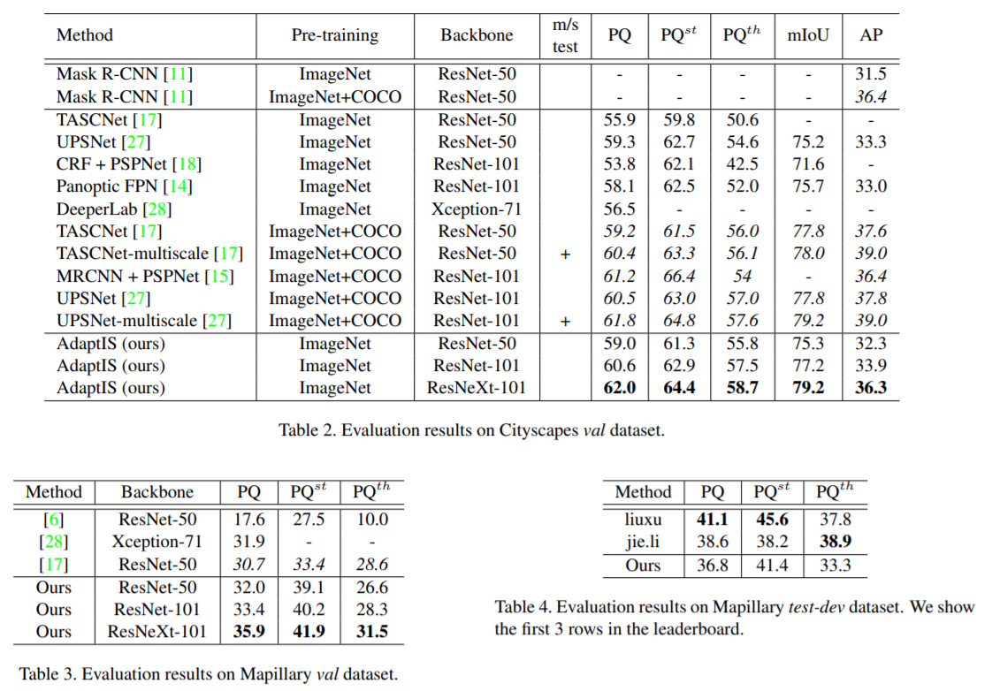
Сравнение с аналогами

